Slide 1
ŠKOLA: JU Gimnazija „Filip Višnjić“ Bijeljina
DATUM: 11.12.2022
PROFESOR: Biljana Bogdanović
RAZRED: II4
NASTAVNA TEMA:
Sistem organa za cirkulaciju
NASTAVNA JEDINICA: Srce i krvni sudovi

Slide 2
TIP ČASA: Obrada i vježba
OBLIK RADA: Frontalni i grupni

Slide 3
Video snimak 1: Srce i krvni sudovi

Slide 4
ZADACI:
a) OBRAZOVNI
- Objasniti građu srca, približiti isto disekcijom srca svinje
- Objasniti funkciju srca, autoritmičnost
- Objasniti ulogu i vrste valvula (zalistaka)
- Objasniti građu i vrste krvnih sudova
- Uporediti vene, arterije, objasniti veliki i mali krvotok
b) FUNKCIONALNI
- Razvijati motoričke sposobnosti učenika, zatim
sposobnost posmatranja, uočavanja, pamćenja,
zaključivanja, kreativnog, kritičkog razmišljanja,
sagledavanja uzročno-posljedičnih odnosa

Slide 5
c) VASPITNI
- Razvijanje zdravstvene kulture
- Podsticanje radoznalosti za izučavanje ljudskog tijela
- Razvijanje saradnje i komunikacije među učenicima
- Podsticanje individualnosti, kreativnosti, isticanje pozitivnih kvaliteta

Slide 6
ISHODI:
Učenik treba da nauči:
- građu srca,
- vrste zalistaka,
- građu krvnih sudova
- veliki i mali krvotok,
- autoritmičnost.

Slide 7
NASTAVNE METODE:
- Usmeno izlaganje (monolog, dijalog)
- Demonstrativno-ilustrativna (model srca)
- Metoda ogleda
NASTAVNA SREDSTVA:
- Udžbenik, prezentacija, model srca, srce svinje za disekciju, pribor za disekciju, vodeno kupatilo, plastično crijevo, baloni, crvena i plava prehrambena boja

Slide 8
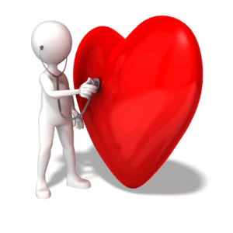
KORELACIJA:
„Srce moje samohrano
ko te dozva u moj dom?
neumorna pletisanko,
što pletivo pleteš tanko
među javom i međ snom...“
(Laza Kostić: Među javom i međ snom)
a) FIZIKA
- Pulsacija srca, širenje impulsa
b) FIZIČKO VASPITANJE
- Značaj fizičke aktivnosti,
zdrave ishrane na zdravlje čovjeka
c) KNJIŽEVNOST
-Srce kao motiv ljubavi u poeziji i prozi
Animacija 1: Srce

Slide 9
TOK ČASA:
a) UVOD
Nastavnik postavlja motivaciona pitanja
Kada srce čovjeka počinje da radi?
Učenici se prisjećaju ranijih istraživanja i zaključuju da se to dešava oko četvrte nedelje embrionalnog života.
Zašto se, kao ogledni materijal upotrebljava baš svinjsko srce?
Učenici zaključuju da je najsličnije ljudskom.
Nastavnik navodi da se prisjete najnovijih medicinskih dostignuća koja se odnose na prvu transplataciju genetski modifikovanog srca svinje jednom pacijentu u Americi. Korištenje zalistaka svinje već je dugo u praksi.

Slide 10
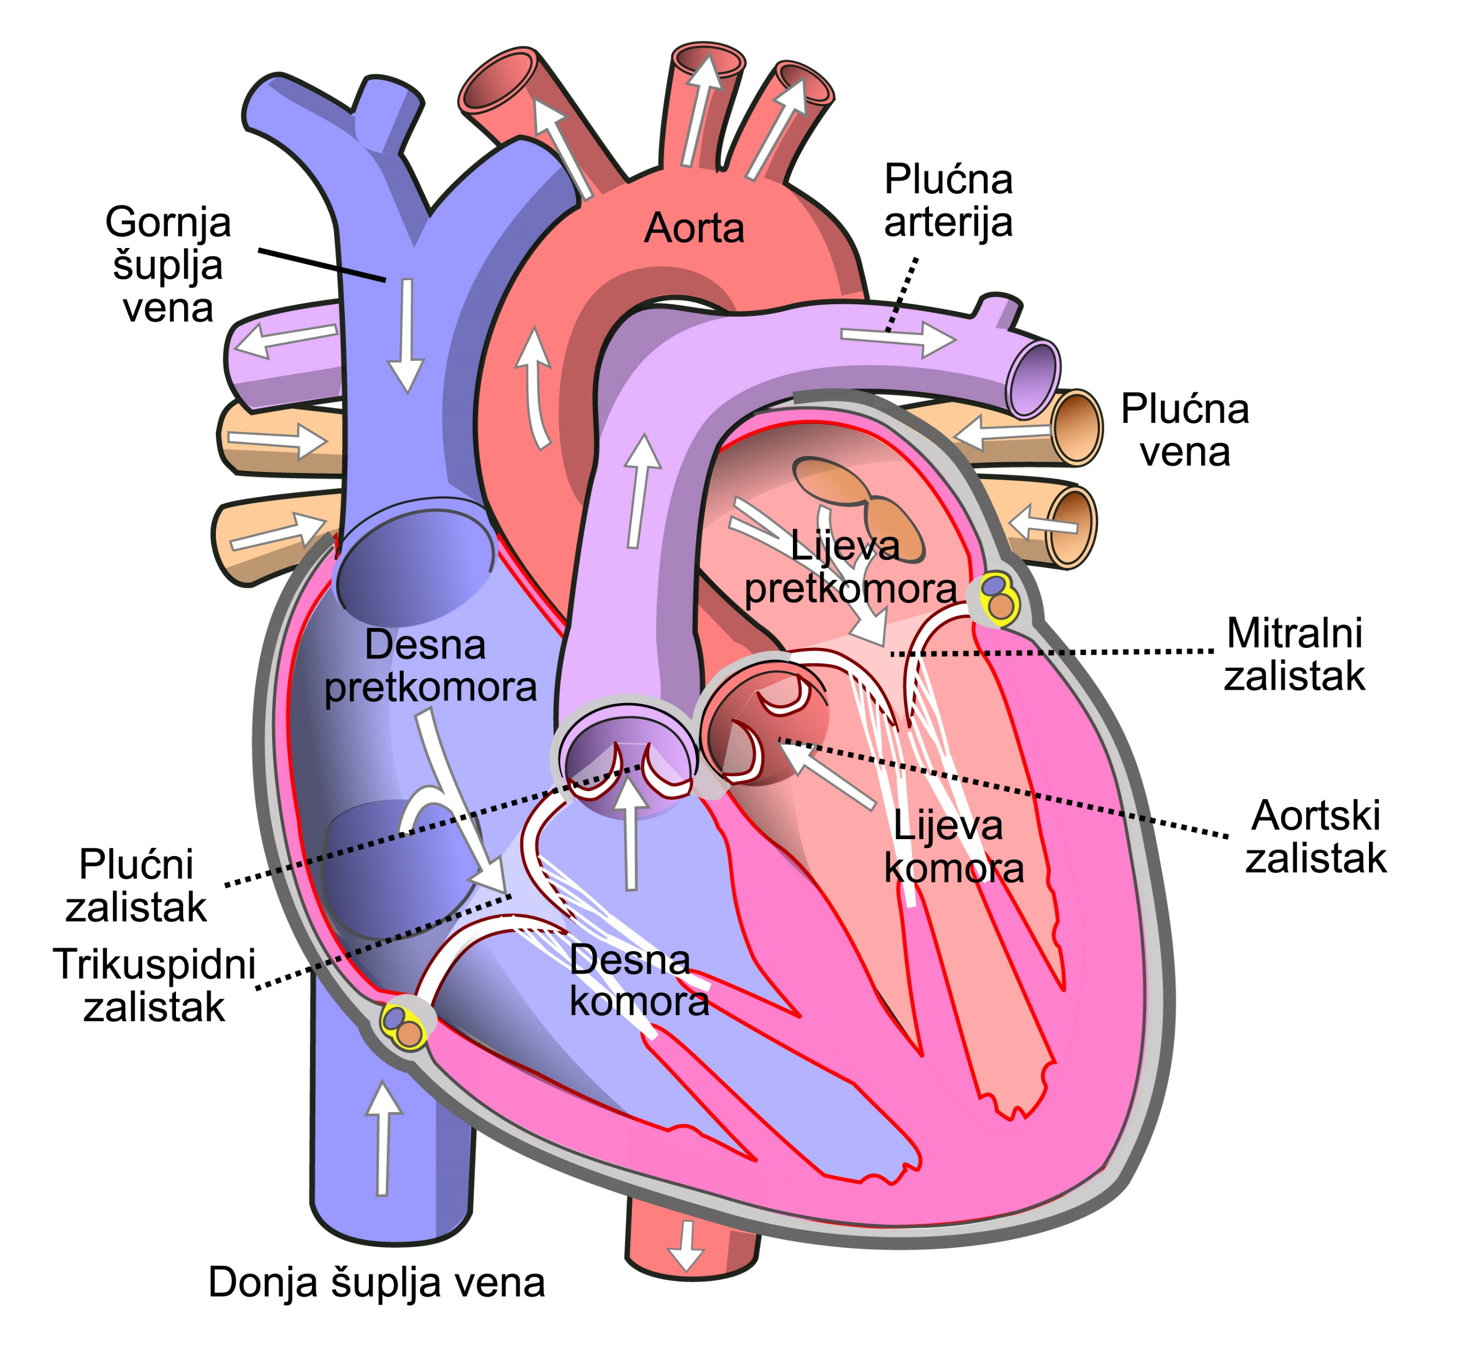
b) GLAVNI DIO
Istaći cilj časa: Izučavanje građe srca (Sl.1) na praktičan način-disekcijom srca svinje.
Nastavnik započinje strategiju „OLUJA MOZGOVA“ pišući na tabli u centru središnji pojam (npr. srce), a onda učenici predlažu pojmove koji ih asociraju na taj pojam i tako započinje diskusija:
- položaj srca
- veličina srca
- građa
Slika 1: Prednji dio srca sa pretkomorama

Slide 11
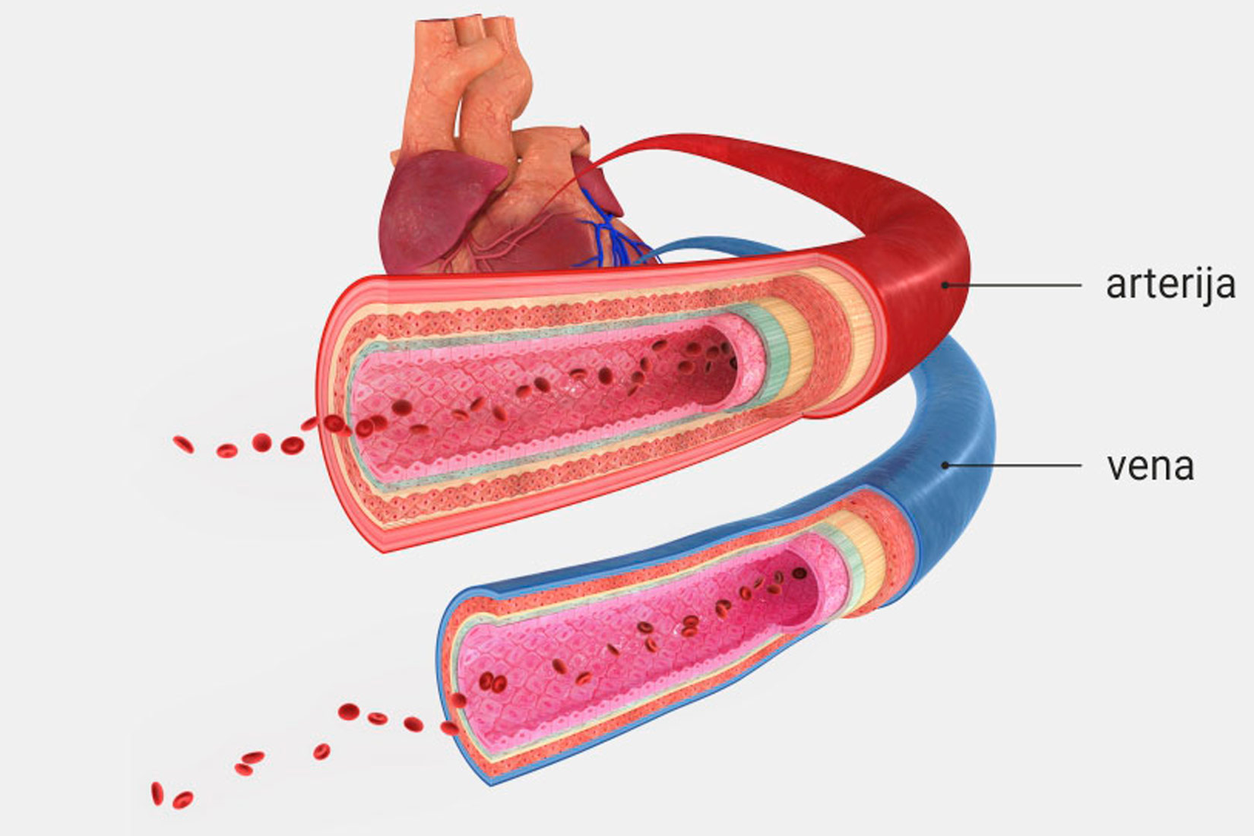
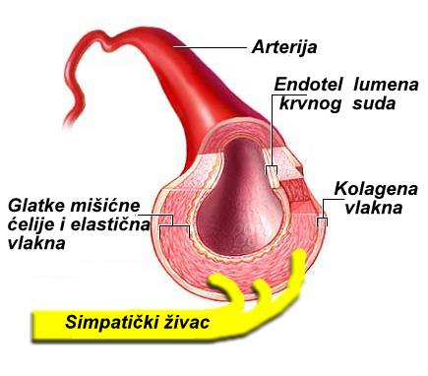
Nakon ovih teorijskih uvoda uraditi disekciju srca svinje. Na stolu je vodeno kupatilo i pribor za disekciju. Učenici se podijele u dvije grupe. Pristupaju radu, konsultuju se sa drugim učenicima i profesorom. Na diseciranom biološkom materijalu opisuje se anatomska građa.
Objašnjava se građa vena, arterija, kapilara (Sl.2 i Sl.3)
Slika 2: Presjek krvnik sudova
Slika 3: Presjek arterije

Slide 12
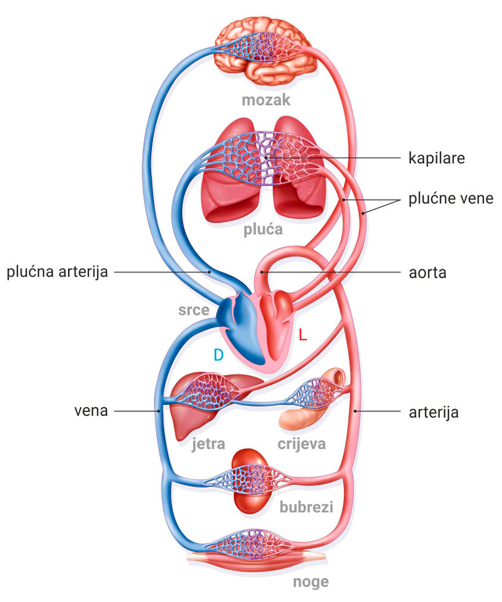
Druga grupa učenika pravi model kojim se predstavlja veliki i mali krvotok (Sl.4).
Naglašava se građa krvnih sudova, odvojenost puteva oksidovane i redukovane krvi, položaj i značaj dvolisnih, trolisnih, polumjesečastih venskih zalistaka.
Slika 4: Mali i veliki krvotok

Slide 13
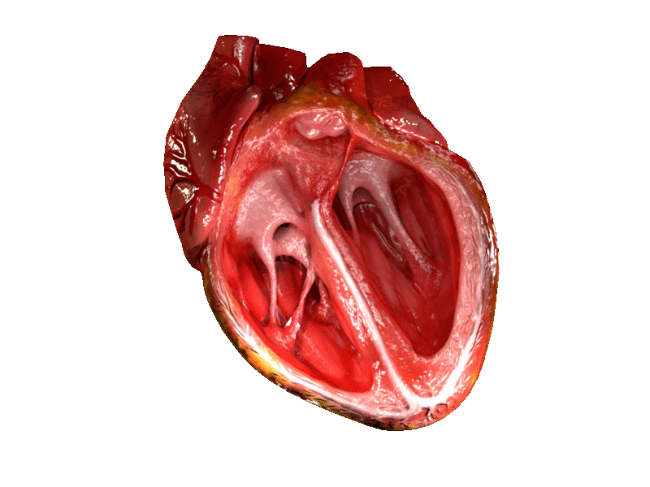
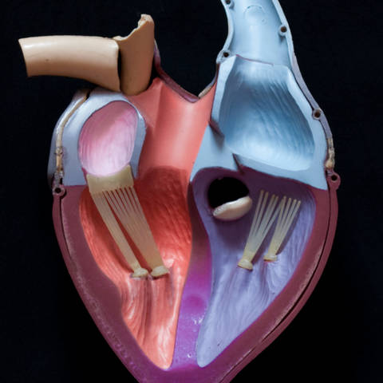
Slika 5: Srčani zalisci
Animacija 2: Kretanje srčanih zalistaka

Slide 14
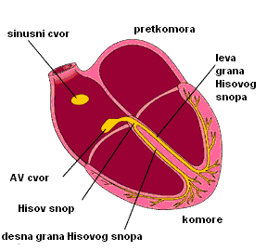
Nastavnik navodi učenike da zaključe „ko daja naredbu“ za rad srca?
Odlika ovog mišića je autoritmičnost te se u desnoj pretkomori nalazi predvodnik srčanog rada (sino-atrijalni čvor). Grade ga ćelije koje imaju urođeno nestabilan potencijal mirovanja te u njima samim nastaje impuls za rad srca. Taj impuls se dalje prenosi na pretkomorno-komorni čvor (atrio-ventrikularni) i zatim na Hisov snop da bi se kontrahovale komore.
Slika 6: Provodni sistem srca

Slide 15
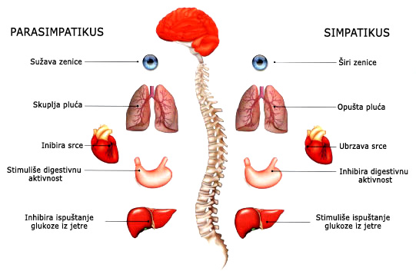
Srce i stres
Centar za rad srca nalazi se u produženoj moždini („čvor života“). Do sinoatrijalnog čvora dolaze vlakna autonomnog nervnog sistema koja funkcionišu bez naše volje. Autonomni nervni sistem grade simpatikus i parasimpatikus koji rade antagonistički. Današnji ubrzan način života utiče na nastanak hroničnog stresa.
Nastavnik pita učenike koji su najčešći izvori stresa kod njih (neuspjeh u školi, izgubljenja utakmica, strah od pismene ili usmene provjere...).
Nastavnik postavlja pitanje kakve subjektivne promjene učenici osjećaju (znojenje, „lupanje“ srca, sušenje usta, širenje zjenica, povećanje krvnog pritiska...).
Slika 7: Autonomni nervni sistem

Slide 16
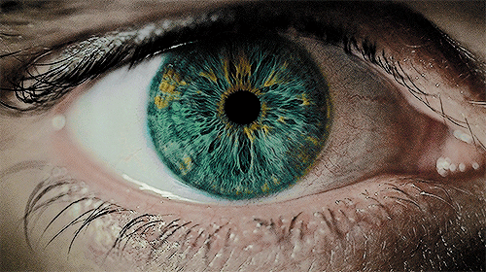
Kada smo u stanju stresa dominiraju simpatička vlakna na čijim krajevima se luči neurotransmiter noradrenalin koji priprema organizam za stanje „spremi se i bježi“. Naime, javlja se ubrzan rad srca, povećava se nivo glukoze u krvi, potrošnja kiseonika...). Dio vlakna simpatikusa dolazi do srži nadbubrežne žlijezde i izaziva lučenje hormona adrenalina (isto dejstvo kao i noradrenalin), a dio koji dolazi do kore nadbubrežne žlijezde izaziva lučenje kortizola „hormon stresa“.
Kada prestane „stanje opasnosti“ prevagu nad radom srca preuzima parasimpatikus na čijim se krjaevima luči neurotransmiter acetilholin. Ukoliko stres postane hronični dovodi do trajnih posledica na čitav organizam.
Animacija 3: Širenje zjenica

Slide 17
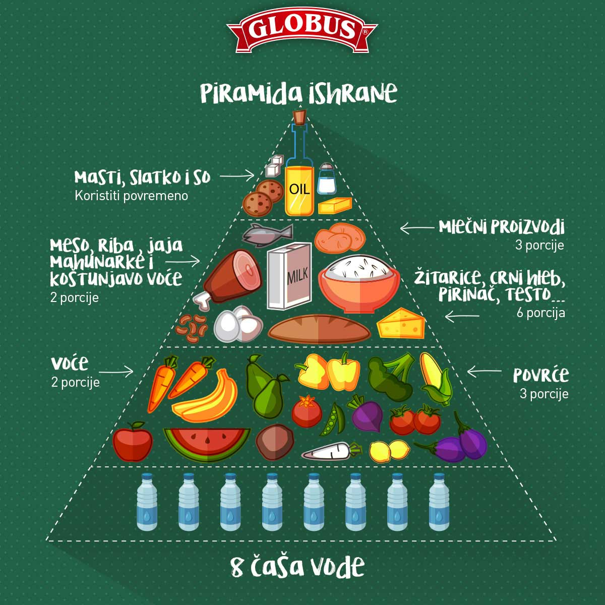
Kako možemo sačuvati srce? Zdravlje srca?
Učenici navode fizičke aktivnosti i hranu koje srce „voli“ (banane, narandže, crna čokolada, losos, mahunasto povrće, celer, mrkva...).
Svjetski poznati kardiolozi su zaključili da 15min smijeha djeluje blagotvorno na srce i cijeli organizam kao pola sata fizičke vježbe.
Slika 8: Piramida ishrane

Slide 18
c) ZAVRŠNI DIO
Diskutovati o doniranju organa, transplataciji
Šta je sportsko srce i ortostatski kolaps?
Ponoviti osnovne teze putem pitanja i odgovora

Slide 19
KVIZ:
1. ARTERIJE:
a) Dovode krv u srce
b) Odvode krv iz srca
c) Vrše razmejnu materija i gasova

Slide 20
TAČAN ODGOVOR!
SLEDEĆE PITANJE

Slide 21
NETAČAN ODGOVOR!
PONOVITE PITANJE

Slide 22
KVIZ:
2. VENE PRENOSE
a) Krv bogatu O2
b) Krv bogatu CO2
c) Miješanu krv

Slide 23
TAČAN ODGOVOR!
SLEDEĆE PITANJE

Slide 24
NETAČAN ODGOVOR!
PONOVITE PITANJE

Slide 25
KVIZ:
3. PREDVODNIK SRČANOG RADA NALAZI SE:
a) U zidu desne pretkomore
b) U zidu lijeve pretkomore
c) U zidu desne komore

Slide 26
TAČAN ODGOVOR!
SLEDEĆE PITANJE

Slide 27
NETAČAN ODGOVOR!
PONOVITE PITANJE

Slide 28
KVIZ:
4. MITRALNI ZALISCI SE NALAZI:
a) Između lijeve pretkomore i komore
b) Između desne pretkomore i komore
c) Na ušću aorte

Slide 29
TAČAN ODGOVOR!
PONOVITE KVIZ

Slide 30
NETAČAN ODGOVOR!
PONOVITE PITANJE

Slide 31
Nastavnik je izvršio reflekciju usmenim putem.
Odjeljenje ima 22 učenika.
1) Da li vam je ovakav način rada zanimljiv?
Svi učenici su izjavili: DA.
2) Da li ste zadovoljni procesom učenja i samim ishodima?
Svi učenici su izjavili: DA.
3) S kojim teškoćama se susrećete prilikom učenja ovog gradiva?
15 učenika je izjavilo da nema teškoće.
5 učenika da je gradivo preobimno, a 2 učenika da ima puno novih termina.

Slide 32
LITERATURA:
- R.Konjević, G.Cvijić, J.Đorđević, N.Nedeljković.
Biologija za III razred gimnazije prirodno-matematičkog smjera;
Zavod za udžbenike Beograd
- Bogdanović D.; Anatomija grudnog koša 2000.; VII izdanje
Savremena administracija; Beogard

Slide 33
IZVORI:
Slika 1: https://bs.wikipedia.org/wiki/Sr%C4%8Dana_pretkomora, 15.11.2022
Slika 2: https://edutorij.e-skole.hr/share/proxy/alfresco-noauth/edutorij/api/proxy-guest/3b8a4b4e-84b0-4580-aa6f-e38efe028ed9/biologija-8/m04/j01/index.html, 15.11.2022
Slika 3: https://sr.wikipedia.org/sr-el/%D0%A1%D0%B8%D0%BC%D0%BF%D0%B0%D1%82%D0%B5%D0%BA%D1%82%D0%BE%D0%BC%D0%B8%D1%98%D0%B0, 15.11.2022
Slika 4: https://edutorij.e-skole.hr/share/proxy/alfresco-noauth/edutorij/api/proxy-guest/3b8a4b4e-84b0-4580-aa6f-e38efe028ed9/biologija-8/m04/j01/index.html, 15.11.2022
Slika 5: https://ordinacija.vecernji.hr/zdravlje/ohr-savjetnik/zalistak-unutar-zaliska-smanjuje-rizik-operacije/, 15.11.2022
Slika 6: https://kardiologija.in.rs/srcane_aritmije.htm, 15.11.2022
Slika 7: https://antioksidans.com/armagedon/vi-ste-lek-od-vas-zavisi/, 11.12.2022
Slika 8: https://globusbosna.ba/piramida-zdrave-ishrane/, 15.11.2022
Animacija 1: https://www.presentermedia.com/powerpoint-animation/doctor-listening-heart-pid-13740, 15.11.2022
Animacija 2: https://sr.wikipedia.org/wiki/%D0%A1%D1%80%D1%87%D0%B0%D0%BD%D0%B8_%D0%B7%D0%B0%D0%BB%D0%B8%D1%81%D1%86%D0%B8 , 15.11.2022
Animacija 3: https://imgur.com/gallery/zmNdIpH, 11.12.2022
Audio snimak 1: https://www.youtube.com/watch?v=zpAqtHrAS18&t=9s, 15.11.2022
Video snimak 1: Srce i krvni sudovi, učenici II-4, JU Gimnazija „Filip Višnjić“ Bijeljina, 15.11.2022

